Slide 1
STAROPIA
창업 시작인에게 도움이 되는 WEBSERVICE
웹프로그래밍 1조
선예림 박나린 김민철

Slide 2
목차
주제 선정
및 동기
순서도
개발 도구
개발 일정
프로토타입

Slide 3

주제 선정 및 동기

Slide 4
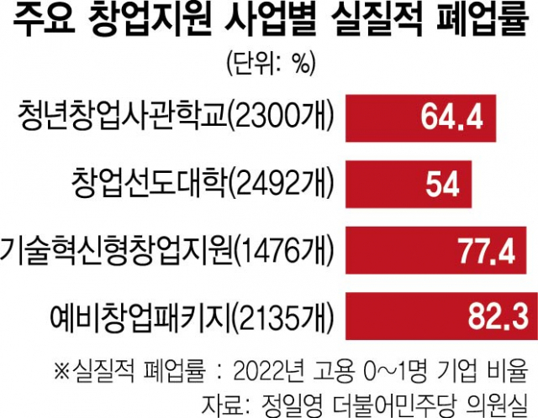
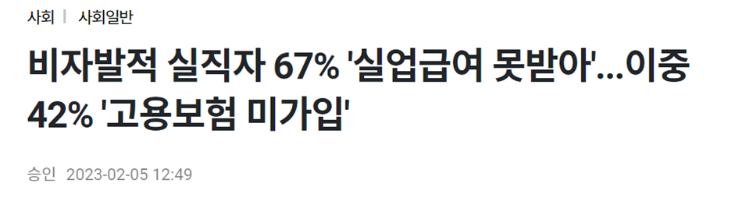

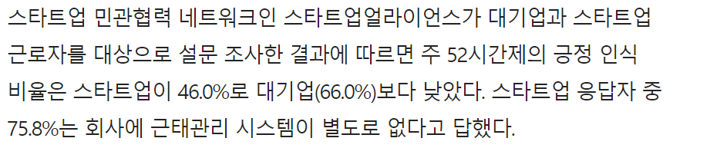
주제 선정 및 동기

Slide 5
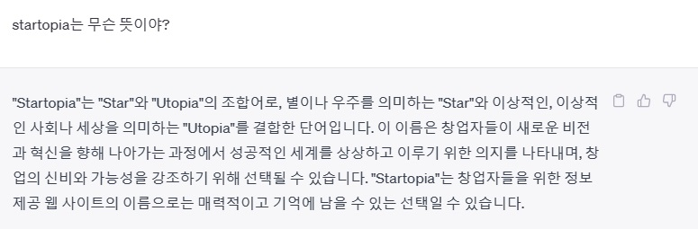
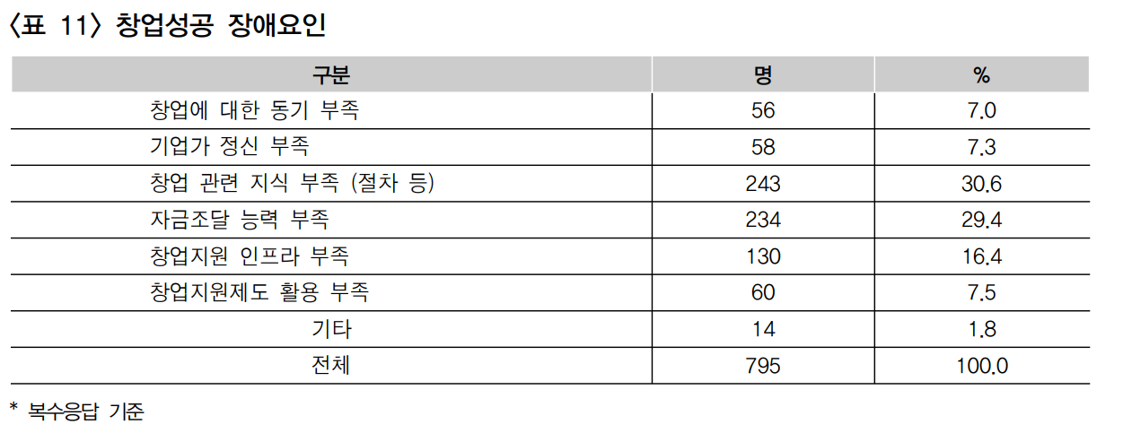
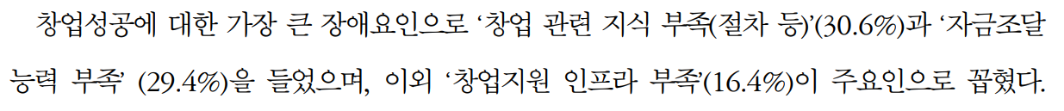
주제 선정 및 동기
정보를 쉽게 얻을 수 있다면?
대학생 창업활동 현황 및 효과적 지원 방안, 정기간행물, 한국고용정보원, https://www.keis.or.kr/user/extra/main/3880/publication/reportList/jsp/LayOutPage.do?categoryIdx=130&pubIdx=1997&reportIdx=3504

Slide 6
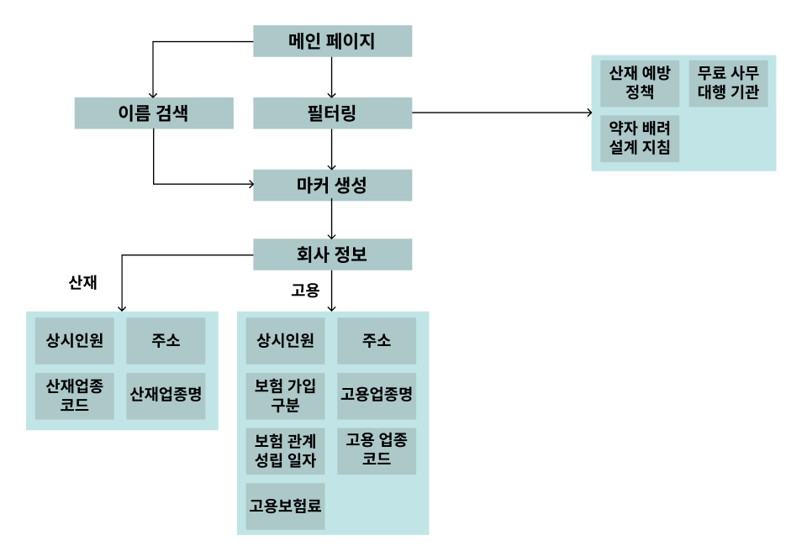
순서도

Slide 7




개발 도구
개발 언어
협업 방식

Slide 8
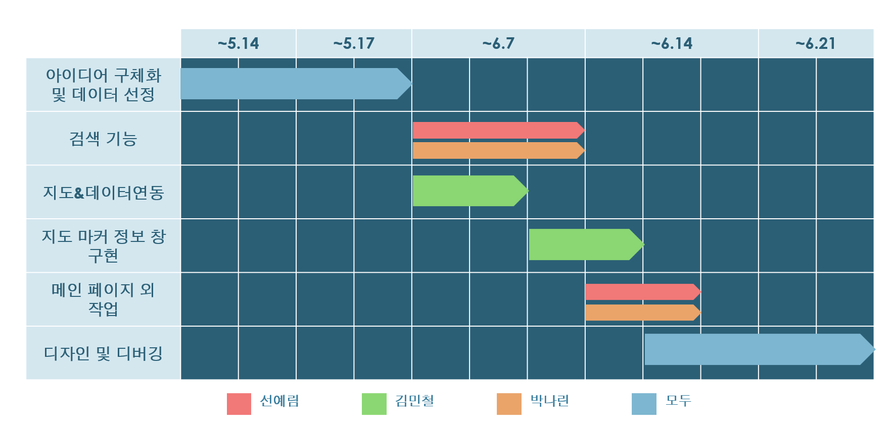
개발 일정

Slide 9
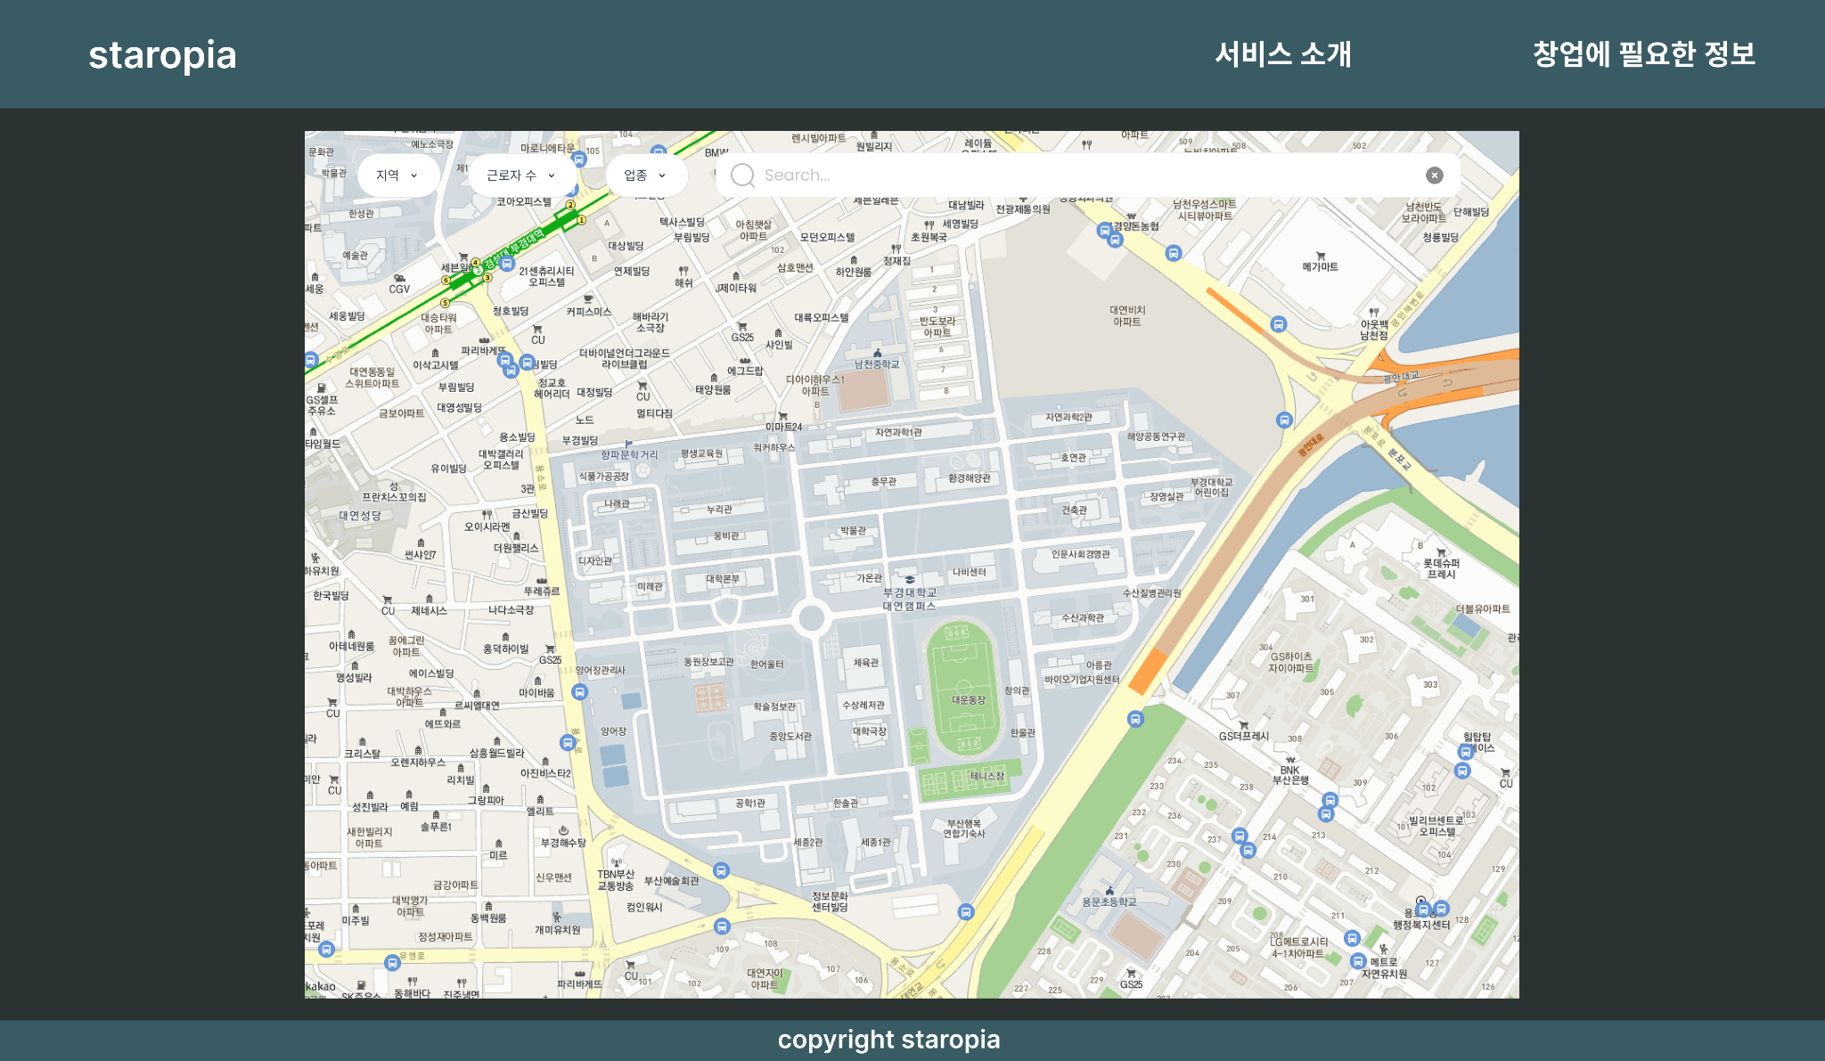
프로토타입 - 메인 화면

Slide 10
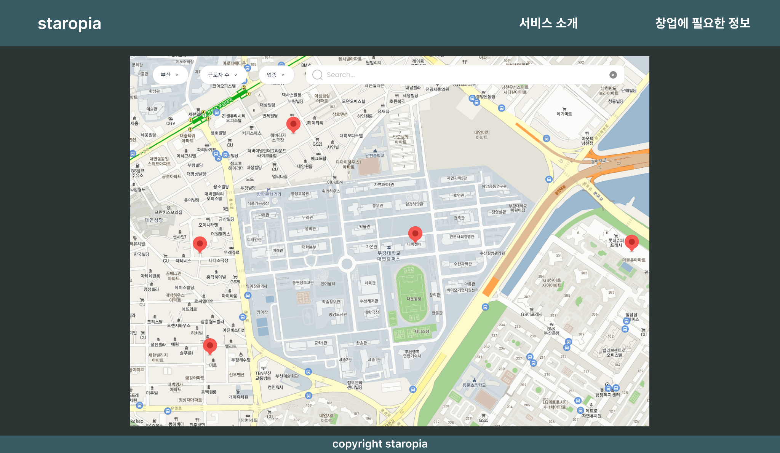
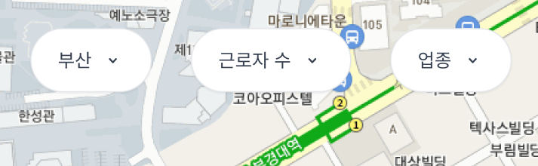
프로토타입 - 필터 검색 결과

Slide 11
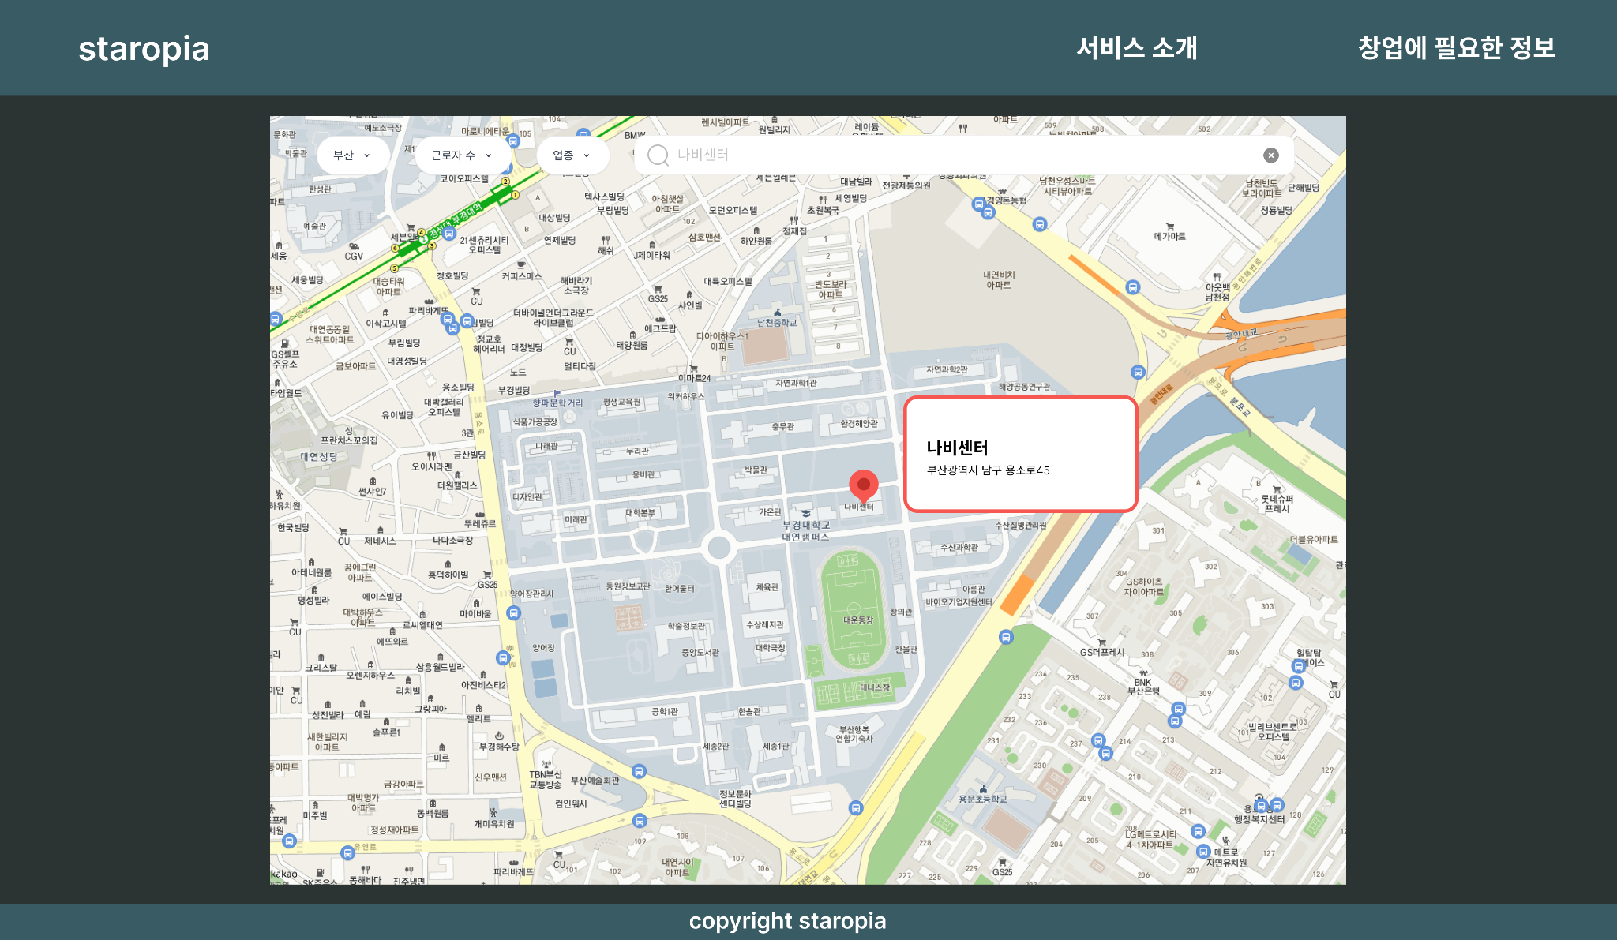
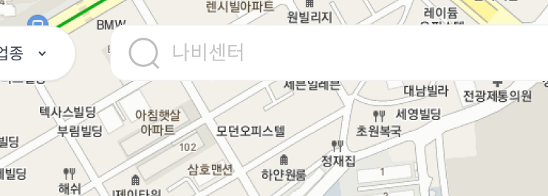
프로토타입 - 검색어를 통한검색 결과

Slide 12
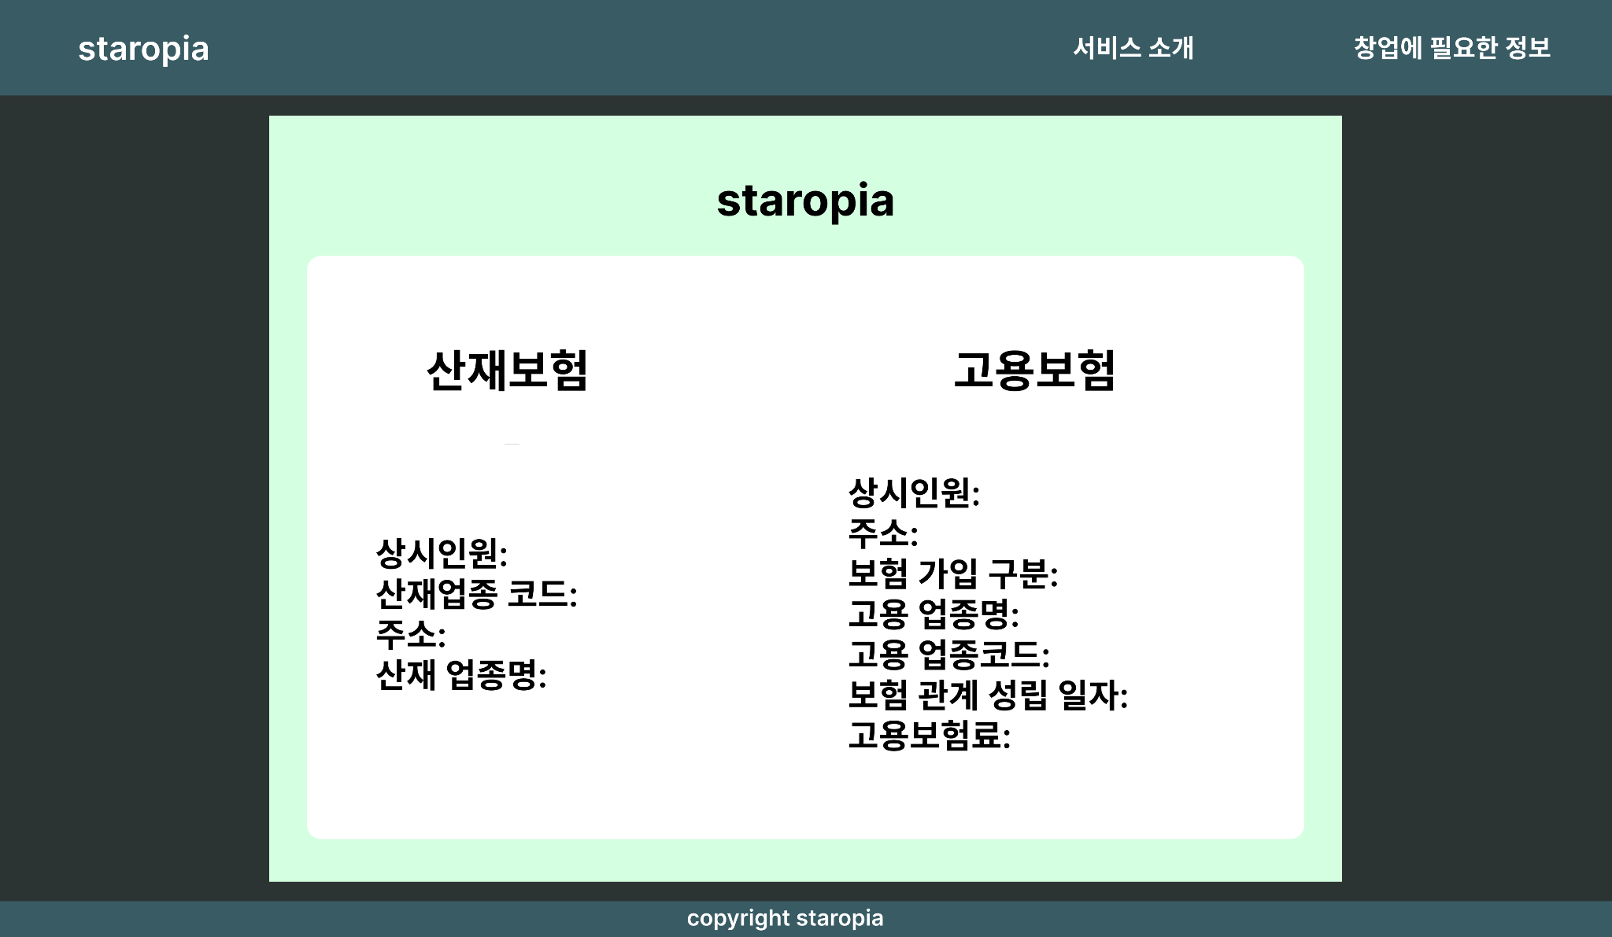
프로토타입 - 회사 정보

Slide 13
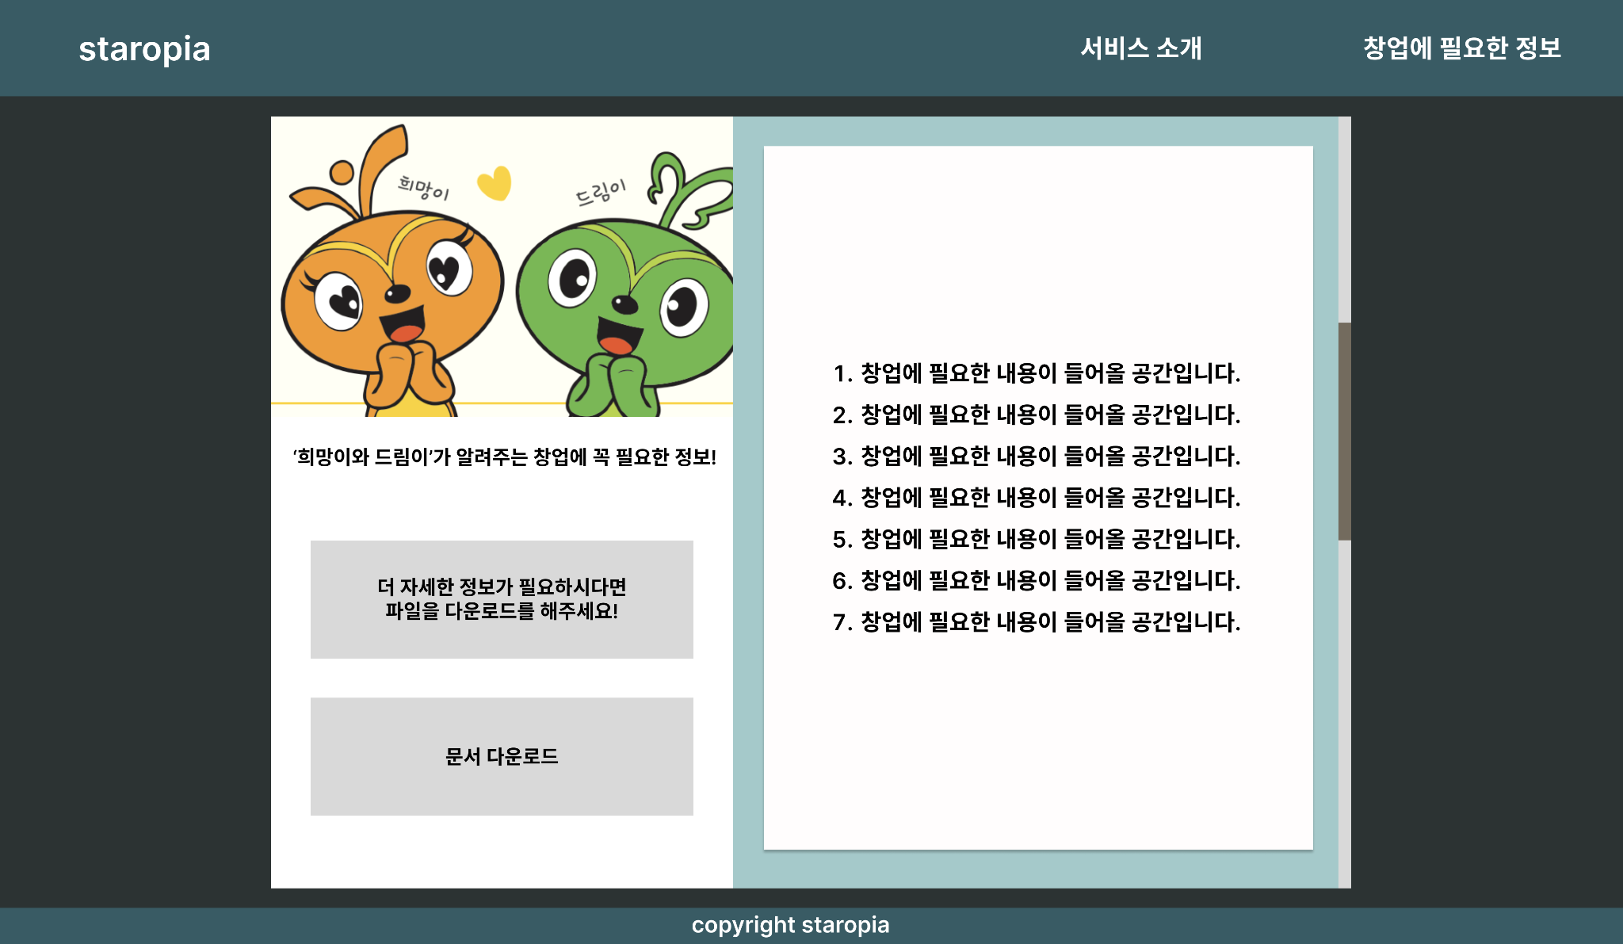
프로토타입 - 창업 관련 정보

Slide 14
Q & A

Slide 15
감사합니다

